Slide 1
CHAT OPS
DEV
OPS
DEV-OPS
CHAT APPLICATION
IT
CLIENT
Améliorer la communication au sein de l’entreprise
----
Centraliser les flux d’information

Slide 2
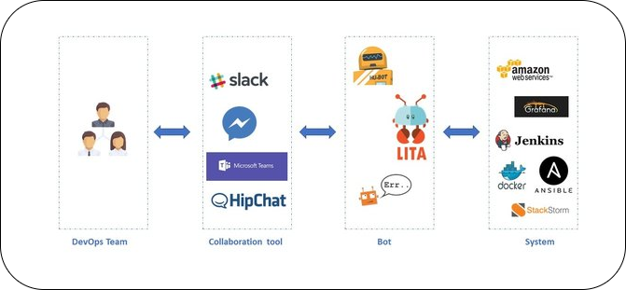
CHAT OPS
Automatiser en « langage humain » des actions simples
-----
Recevoir du monitoring de manière optimisée sur une plateforme commune

Slide 3
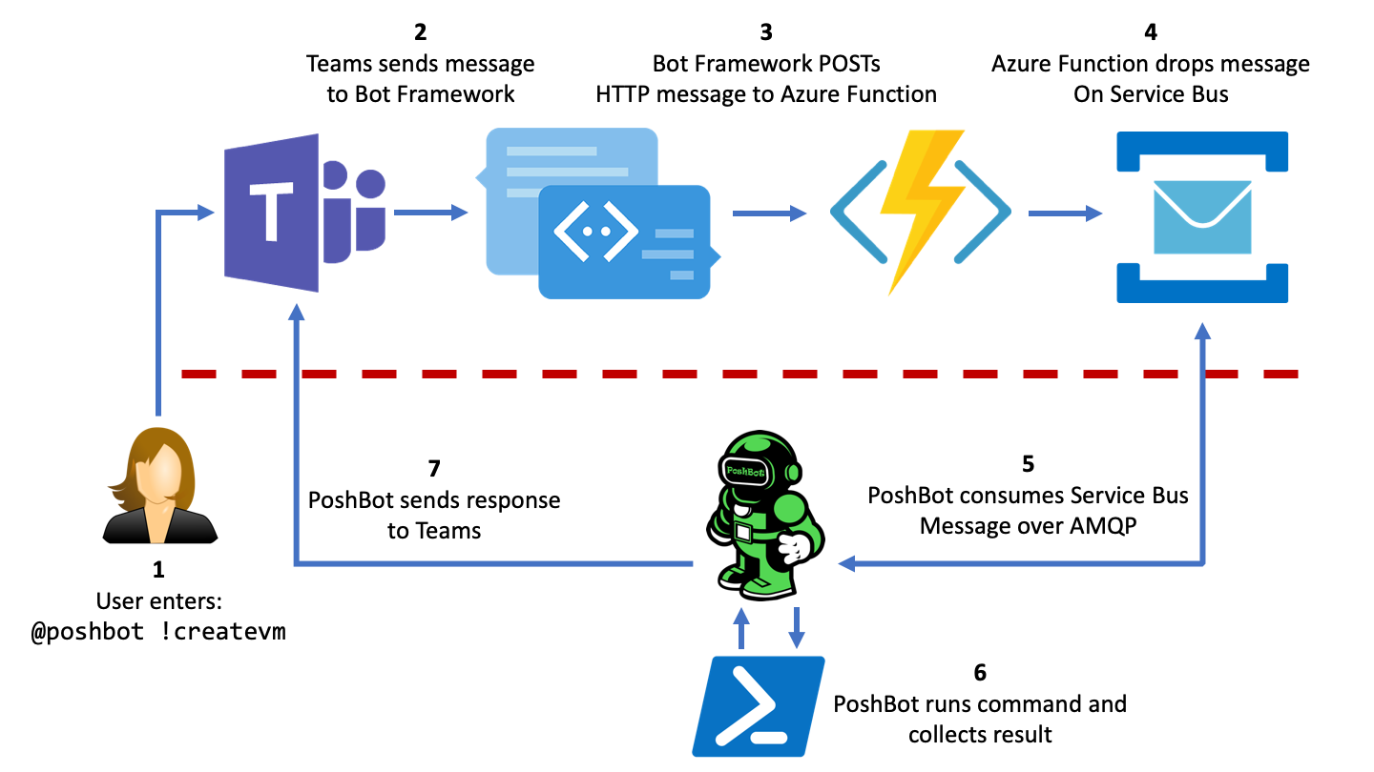
CHAT OPS

